Slide 1
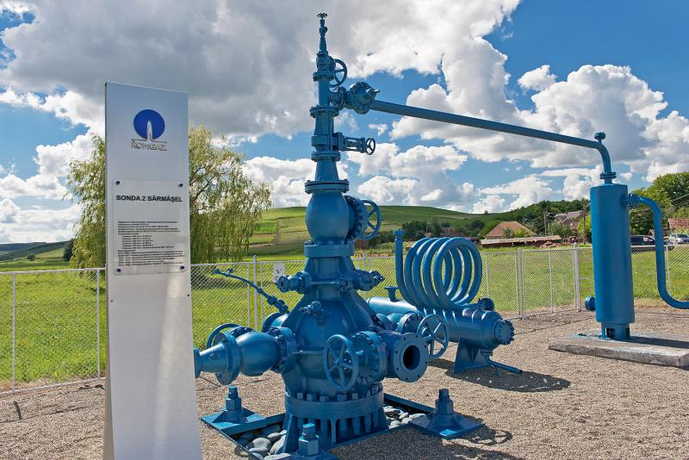


Slide 2
Prezentare generală a domeniilor principale de activitate
Explorare, producţie şi Furnizare gaze naturale
Înmagazinare gaze naturale
- Capacitate: 2,92 miliarde mc
- Cotă de piață de 91% în România
- Activitate reglementată
- Planuri de investiții în derulare
Producţie energie electrică
- Capacitate totală de 800 MW
- Planuri de investiții în derulare
- Cotă de piață de 2,6%* în 2015, în termeni de energie electrică produsă
* estimareRomgaz
Peste 140 de zăcăminte comerciale, potenţial semnificativ de explorare atât onshore, cât şi offshore, descoperiri importate efectuate recent
Unul dintre principalii producătorii de gaze naturale din România (producție de 4,2miliarde mc în 2016)
Cota de piață semnificativă în livrările de gaze în România

Slide 3
Rezultate şi particularităţi
Excelență operațională şi marje robuste de profitabilitate
Rata EBITDA de peste 46%, EBITDAX de peste 53% în întreg anul 2016
Rata EBIT de peste35%, Rata Profitului Net de 31% în întreg anul 2016
Lichidități semnificative şi grad zero de îndatorare financiară
Ne finanțăm singuri programul de investiții
Disponibilități de numerar şi echivalent1 / Capitalizare bursieră=30% (15Feb,2017)
Planuri importante de investiții în România
Intenționăm să ne consolidăm pozița pe piața energiei electrice și să extindem capacitatea de înmagazinare
Creşterea capacităţii de înmagazinare subterană a gazelor naturale în Moldova și Sărmăşel, Etapa II - Proiect de interes comun la nivelul Uniunii Europene
Management performant, forță calificată de muncă
Echipa de conducere deține o experiență vastă în industria de petrol și gaze, iar forța de muncă este implicată și calificată
acțiuni tranzacționate pe Bursa de Valori Bucureşti și GDR – uri tranzacționate pe London Stock Exchange
al doilea mare emitent român tranzacționat pe BVB – cu o capitalizare bursieră de 2,4 miliarde EUR (dupăOMVPetrom) *)
al treilea cel mai tranzaționat emitent pe BVB (după BancaTransilvania și Fondul Proprietatea) *)
*) pe baza cotației din data de Feb 15, 2017 și pe baza statisticii de tranzacționare pe BVB în ultimele 6/12 luni

Slide 4
Direcţii strategice principale
Îmbunătățirea continuă a performanțelor societății
Menținerea declinului natural al producției de gaze la maximum 1,5%/an
Abordarea provocărilor pieței de gaze și energie
Modernizarea și creșterea eficienței activității de înmagazinare subterană
Efectuarea de investitii de peste 1 miliard lei, în principal în activitățile de explorare și producție
Dezvoltare sustenabilă
Performanţă economică
Implicare
Transparenţă

Slide 5
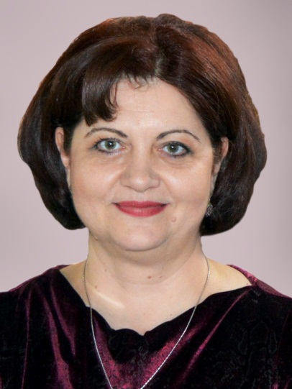
Viorica Mariana Ionescu
Director economic
Sucursala Ploieşti
S.N.G.N. Romgaz S.A.
Doamna Ionescu Viorica Mariana a dobândit pe parcursul a peste 20 de ani de activitate în domeniul economic o experienţă vastă în managementului resurselor financiar-contabile, fiind coordonator în diverse activităţi specifice.
După absolvirea Academiei de studii economice Bucureşti, în cadrul Facultăţii de management, doamna Ionescu şi-a început cariera în domeniul economic şi a reuşit prin perseverenţă şi formare continuă să atingă un nivel ridicat de performanţă profesională.
Aportul doamnei director Ionescu Viorica Mariana este cu atât mai semnificativ, cu cât domeniul financiar a cunoscut pe parcursul anilor schimbări ample, cu implicaţii majore pentru sectorul economic din România. Începând cu anul 2014, doamna Ionescu s-a asigurat de managementul eficient al resurselor financiare în cadrul Sucursalei Ploieşti şi de acurateţea datelor financiar-contabile raportate în concordanţă cu noile obligaţii ce rezultă din calitatea de a fi companie listată la bursă.
Din punct de vedere al managementului economico-financiar, este de remarcat contribuţia însemnată a acestuia la succesul înregistrat de Proiectul de investiţii de la Sărmăşel cu o valoare de peste 238 de milioane de lei, etapa I fiind finalizată în iulie 2016, reprezentând mărirea capacităţii active de la 800 mil. mc/ciclu la 950 mil. mc/ciclu, ceea ce reprezintă atingerea unei borne importante pentru securitatea energetică a României în privinţa capacităţii maxime de înmagazinare a tuturor depozitelor de gaze naturale de pana la 3,3 miliarde de Nmc/ciclu. Etapa a II-a a Proiectelor de Interes Comun este în faza de elaborare a termenilor de referinţă pentru realizarea studiilor de fezabilitate.

Slide 6
Vă mulţumim pentru atenţie!
Societatea Nationala de Gaze Naturale ROMGAZ SA
Sediu Central
551130, Medias, P-ta C.I. Motas, nr.4
Tel: +4-0269-201020
Fax: +4-0269-846901
Email secretariat@romgaz.ro (link sends e-mail)
Site: www.romgaz.ro
Sucursala Ploiesti
100492, Ploiesti, Str. G. Cantacuzino nr 184
Tel: +4-0244-503101; +4-0244-503737
Fax: +4-0344-569391; +4-0244-515160
Email: secretariat.ploiesti@romgaz.ro (link sends e-mail)

